Slide 1
2DGP PROJECT 옵저버 피하기
2017180023 우찬희

Slide 2
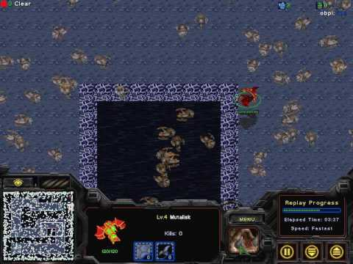
Game Concept
-스타크래프트 유즈맵 ‘옵저버 피하기’
-화면을 클릭하면 유닛이 클릭한 위치로 이동하는 단순한 조작
-움직이는 적 유닛(옵저버)을 피하며 길을 따라 목적지에 도달하는 단순한 게임 목표
-하지만 적 유닛들이 어디로 튈지 모르기 때문에 한 순간도 방심할 수 없는 게임

Slide 3
Scope of Development
내용 | 최소범위 | 추가범위
유닛 생성 | 렉이 걸리지 않는 선에서 가능한 많은 유닛을 생성
유닛 이동 | 4방향 혹은 8방향 스프라이트를 사용하여 표현 | 16방향 스프라이트를 사용하여 표현
맵 | 1가지 맵으로 플레이
게임 기능 | 시작지점 및 길 중간 안전지에서는 적 유닛과 충돌해도 죽지 않음 길 밖으로 나갈 시 시작지점으로 복귀
난이도 | 적 유닛의 수 고정 적 유닛들이 단순히 이동 | 적 유닛의 수 선택 가능 장애물 추가 일부 유닛이 순간적으로 가속 등 적 유닛에 스킬 추가
스테이지 | 죽은 횟수 혹은 걸린 시간으로 점수를 매김 (스테이지 1개) | 클리어 한 스테이지 개수로 점수를 매김 (스테이지 여러 개)
미니맵 | 구현 x | 맵에서의 플레이어의 위치와 적 유닛들의 위치를 나타내는 미니맵

Slide 4
Development Schedule
1주차 | 계획 | 리소스 수집 및 코드 틀 잡기
 | 결과 | 100% 완료
2주차 3주차 | 계획 | 적 유닛 생성 및 이동 알고리즘 설계 및 구현
 | 결과 | 100% 완료, 9개의 지점으로 나뉘어 생성, 랜덤한 방향, 거리로 이동
4주차 | 계획 | 시작 페이지 구성
 | 결과 | 100% 완료, 추가적으로 유닛 선택 창 제작
5주차 | 계획 | 플레이어 이동 구현
 | 결과 | 100% 완료, 클릭한 지점으로 이동
6주차 |  | 플레이어 – 적 유닛 간의 충돌체크 구현
7주차 |  | 밸런스 조절
8주차 |  | 기타 애니메이션 등의 추가
9주차 |  | 최종 점검

Slide 5
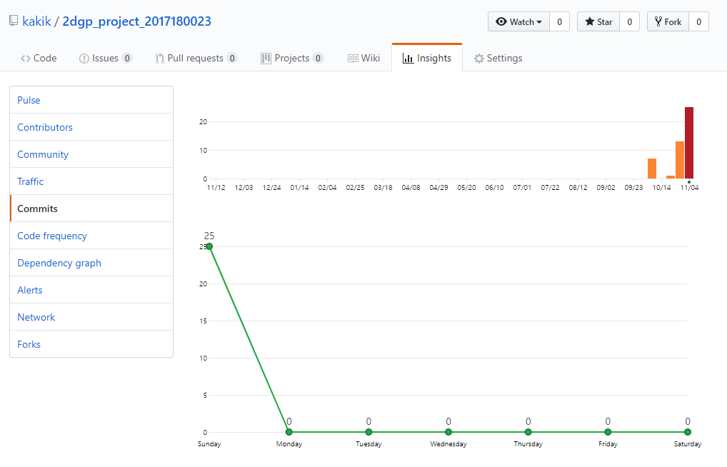

Git commit

